Slide 1
Korszerű háttértárolók
Készítette: Gulyás Előd Felkészítő tanár: Czuth Éva mérnöktanár Iskola: Móricz Zsigmond Gimnázium, 2000,Szentendre Kálvária út 16.

Slide 2
Háttértárak
Mik azok a háttértárolók?
A háttértároló olyan számítógépes hardverelem, amely nagy mennyiségű adatot tud tárolni és azokat a számítógép kikapcsolása után is megőriz
Miért van rájuk szükség?
Mert a számítógép műveleti memóriájában csak ideiglenesen lehet adatot tárolni
Működésük
Digitális eszközök
Az adatokat számokban kapják meg és tárolják
Különböző elveken tárolják az adatokat
Mechanikai,mágneses,elektronikus,optikai

Slide 3
Háttértárak fajtái
Mágneses tárak
Optikai tárak
Szilárd,félvezető áramkörre épülő tárak
Papíralapú tárak
Egyéb
Mágnesdob
Feritgyűrűs memória
Winchester
CD
DVD
Blu-ray
Minidisc
USB
SSD
Lyukszalag
Lyukkárty
Hologram

Slide 4
Mágneses elven alapuló háttértárolók
Működési elvük
Az adathordozó felületén lévő mágneses rétegre, kétállapotú jelek rögzíthetőek.
Ha a felület egy helyét felmágnesezik, akkor azt hosszú ideig megtartja
A nullát az egyik, az egyest a másik irányú mágnesezettségnek megfeleltetve az információt bináris számok alapjában rögzítik
Részei
A mágneses felületű adathordozó
Az adathordozó mozgatását, írását, olvasását végző berendezés(meghajtó)
Elektronikus része írás, olvasás, pozicionálás vezérlését végzi

Slide 5
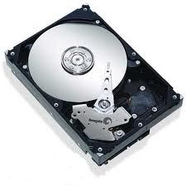
Merevlemez(hDD)
Az adatokat kettes számrendszerben, mágnesezhető réteggel bevont forgó lemezeken tárolja
Író/olvasó fej
Mágnesezhető merev lemez
Főbb Részei
Tengely és fejmozgató motor
Működése
Mágnesezhető részecskék(domainek)
Elektromos gerjesztés
Adatrögzítés

Slide 6
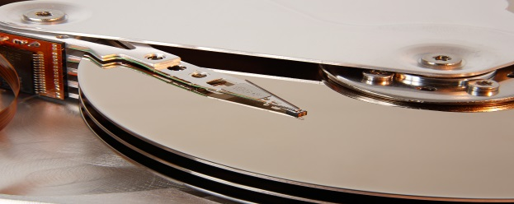
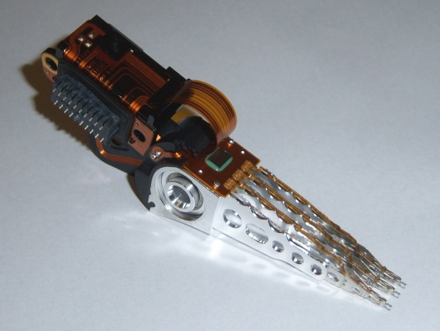
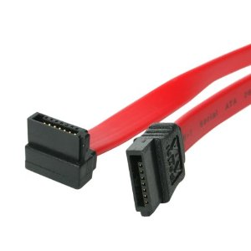
A MerevlemeZ FŐBB TULAJDONSÁGAI
Tárolókapacitás:ez jellemzi a winchestert abból a szempontból, hogy mennyi adat fér rá:kezdetekben csak pár Mb volt,manapság már 40 GB – 8 TB között mozog.
Adattároló rész
Írás és olvasás:
Írási és olvasási sebesség általában 5400,7200,10000,15000 rpm
Átviteli sebesség növelése érdekében gyorsítótár (cache) beépítése
Összegyűjti az adatokat és ha elegendő mennyiség van kiírja őket
Egyszerre több adatot olvas be mint amire szükség van(előreolvasás)
Író/olvasó fej
Csatolófelület: amin keresztül az adatátvitel történik(ATA,SATA,SCSI,FC)
SATA kábel

Slide 7
A MerevlemeZ ADATTÁROLÁSI STRUKTÚRÁJA
Sávok(track)
Szektorok/Blokkok
Hogy létrejöjjenek a sávok és a szektorok formázni kell a lemezt
Fizikai(alacsony) formázás
Szektorok számozása,hibás szektorok eliminálása
Logikai formázás
Kialakítja a lemezen alkalmazni kívánt fájlrendszert
Logikai lemezkezelés alapegysége, a klaszter
A fájlok a lemezen klaszterekre vannak osztva,így az operációs rendszer írni és olvasni a merevlemezt csak klaszterenként tudja
Fizikai partíció(lemez teljes mérete)
Logikai partíció(lemez felosztva több részre)
Külön meghajtónak látjuk őket
Akár több OP rendszer futtatása

Slide 8
Fájlok tárolásához a PC-nek fájlrendszerre van szüksége
Katalógusra hasonlít
Megadja a fájl nevét és helyét
FAT,DOS,NTFS
Töredezettség: a HDD-n lévő fájlok egy idő után logikailag töredezetté vállnak
Oka hogy a merevlemez nem tud egy szektornál kisebb egységet címezni
Több merevlemez használata:ha több merevlemez van egy csatornán, akkor be kell állítani, hogy melyik legyen az elsődleges(master) és melyik legyen a másodlagos(slave)

Slide 9
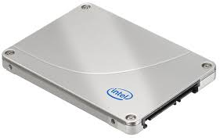
A MerevlemeZ jövője
A merevlemezt az egyre nagyobb kapacitású,gyorsabb, és sokkal kisebb fogyasztású flashmemóriák (SSD) szoríthatják ki.
Több merevlemezgyártó tervezi a hibrid merevlemezek bevezetését megy ötvözi a két technikát
SSD
Szilárd test-meghajtó, előnye hogy hordozható, hátránya hogy rövid élettartamú

Slide 10
SZILÁRDTEST-MEGHAJTÓ(ssd)
Mi az SSD?
Az SSD magyarul szilárdtest-meghajtó, félvezetős memóriát használó adattároló eszköz
Mozgó alkatrészek nélkül tárolja az adatokat,számítógéphez általában
SATA kábellel csatlakozik
Működése
Két technológia létezik:DRAM SSD ÉS FLASH SSD
DRAM SSD
Flash SSD
Tápellátást igénylő memóriaelemeket tartalmazó tömbökből épül fel
Gyors írás, keresés, olvasás
Nagy adatbázisok és grafikus alkalmazások sebességének növelésére használják
Akkumulátorral,mentőlemezzel rendelkeznek
Gyorsak,egyszerű felépítésük van
Drágák,energiaigényesek
Nem felejtő memória
Áramfelhasználás nélkül is megőrzi az adatokat
Sebessége kisebb mint a DRAM-é
Korlátozott számú írás-olvasás
Bonyolult felépítésűek
Alacsony ár

Slide 11
Flashmemória
Mi a flashmemória?
A flashmemória egy nem felejtő, megmarado típusú számítógépes adattároló technika
Elektronikusan törölhető
Újraprogramozható
Az EEPROM egy speciális változata.
Gyors olvasási időt biztosít (50 ns-ot)
Nem tartalmaz mozgó alkatrészt, ezért jobban ellenál a mechanikai behatásoknak mint a merevlemez
Típusai
Nor – párhuzamos adathozzáférés, közvetlenül futtatható benne program, viszonylag drága,kis kapacitású
NAND – soros adathozzáférés, nem futtatható benne közvetlenül program, olcsó, nagy kapacitású

Slide 12
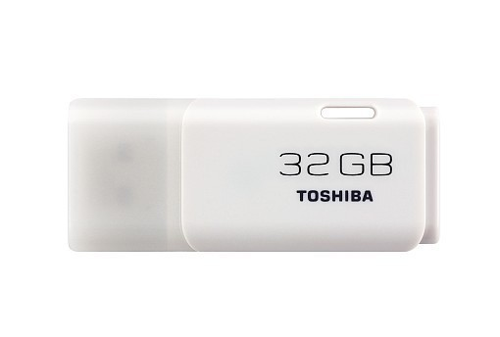
Flash háttértárak-Pendrive
Mi az a pendrive?
A pendrive (USB-flash-tároló,USB-kulcs) egy USB-csatlakozóval egybeépített flash memória
Tárolási kapacitása 8 MB-tól 1 TB-ig terjed
A modern OP rendszerekkel szabványos USB mass storage szabványokat használják
Önállóan nem képes adatcserére,csak személyi számítógépre csatlakoztatott állapotban
Jellemző adatátviteli sebességük 60 MB/S
Története:kifejlesztésének elsőbbségét több cég is magának követeli.A Trek nevű cég kezdte forgalmazni.Az M-systems cég 1999. október 12-én jelentette be.

Slide 13
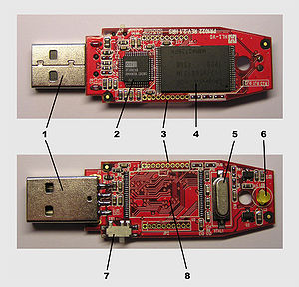
A pendrive belső részei
 | 1. | USB-csatlakozó
 | 2. | USB-vezérlőmodul
 | 3. | Ellenőrző pontok
 | 4. | Flash-csip
 | 5. | Kvarc-oszcillátor
 | 6. | LED
 | 7. | Írásvédelmi kapcsoló
 | 8. | Egy második memóriacsipp helye

Slide 14
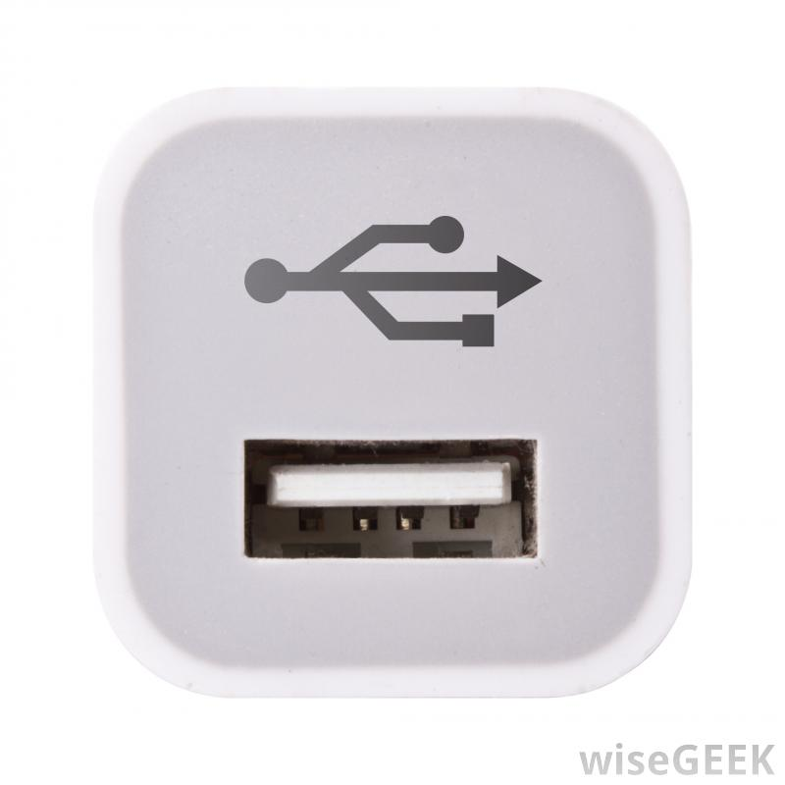
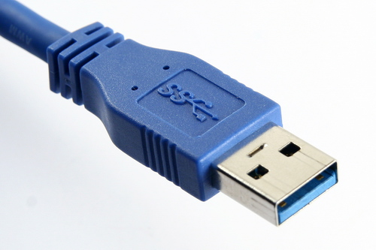
A pendrive felépítése
Egy kis méretű nyomtatott áramkört tartalmaz,ráerősített fémcsatlakozóval,általában műanyagtokba téve
USB port
A tokozása a felhasználói igényektől függően változatos
Por- és cseppálló
Ütésálló
A számítógéphez USB csatlakozón keresztül csatlakozik
Önálló áramforrásuk csak akkor van, ha egyéb szolgáltatással is rendelkeznek
USB csatlakozó
Adatmennyiség-kijelzés,MP3-zenelejátszás,

Slide 15
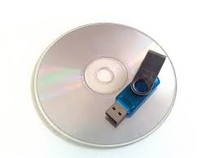
A pendrive-ok Fájlrendszerei és használatuk
Általánosan FAT vagy FAT32 fájlrendszerrel vannak előformázva
NTFS vagy más fájlrendszerrel is formázhatók
A merevlemezhez hasonlóan futtathatók rajta hibajavító, adat-helyreállító programok
Töredezettség-mentesítés nem szükséges mivel a flash memória „random elérésű” tárolással dolgozik
Gyorsan elterjedt blokkonkénti írástulajdonsága miatt
Sokszor optikai lemezek helyett használják őket, mivel kapacitásuk nagyobb és könnyebben használhatók
Gyakran használják operációs rendszerek telepítésére, helyreállító rendszerek futtatására

Slide 16
MEMÓRIAKÁRTYA
Mik a memóriakártyák?
A memóriakártya olyan hordozható digitális tárolóeszköz, amelynek alakja kártyaszerű.
Főbb tulajdonságai: hordozhatóság, energia nélküli adatmegmaradás, kis méret, többszöri írhatóság
Leggyakoribb felhasználása:fényképezőgépek, táblagépek,telefonok,kamerák
3 fontos jellemzője van: típus, tárolókapacitás és írási/olvasási sebesség

Slide 17
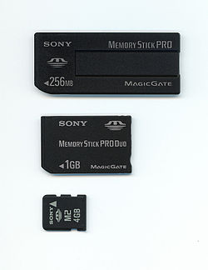
Memory stick
Memóriakártya-formátum, amelyet a Sony vezetett be 1998-ban
Tipikusan hordozható eszközök adathordozójaként alkalmazzák
Előfordulása: digitális fényképezőgépek,PDA-k, PSP, mobiltelefonok
Memory Stick Micro
A Sony és a SanDisk jelentette meg 2006-ban
Mérete kb. negyede az elődeinek
128 MB-tól 32GB-ig terjedhet a tárolási kapacitása
Memory Stick Pro,Duo,Micro

Slide 18
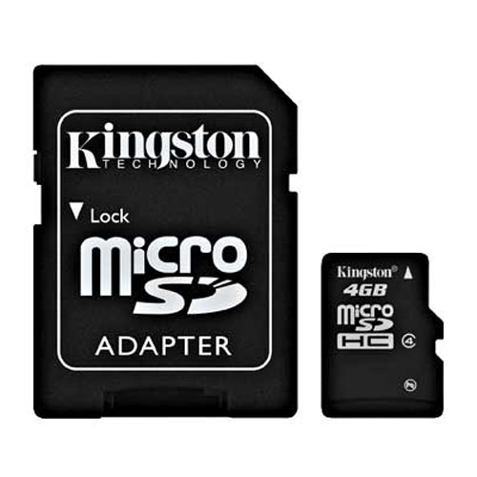
Secure digital(sd)
Utóbbi időben elterjetd memóriakártya
Főként mobiltelefonokban alkalmazott, MMC kártyáknál sokkal nagyobb sebességű adatátvitelt biztosít
Főként mobiltelefonokban alkalmazott, MMC kártyáknál sokkal nagyobb sebességű adatátvitelt biztosít
Megjelentek a MicroSD kártyák
Ezeket fényképezőgépek,videokamerák,telefonok is képesek közvetlenül írni olvasni
Külső kártyaolvasókban azonban csak adapterrel használhatók
MicroSD

Slide 19
Köszönöm a figyelmüket!

Slide 20
foRRÁSOK
https://hu.wikipedia.org/wiki/háttértár
https://hu.wikipedia.org/wiki/Flashmemória
https://hu.wikipedia.org/wiki/Pendrive
https://hu.wikipedia.org/wiki/Merevlemez
http://users.atw.hu/ghardver/hdd.html
https://hu.wikipedia.org/wiki/Memóriakártya
2016.01.20

